Slide 1
期末复习
！！！！注意
复习不要局限于这个ppt，将给出内容复习透彻
要结合课后作业，将所有作业复习到位

Slide 2
第一章（填空选择和判断）
互联网概述
概念与组成。网络边缘+网络核心
分类
指标：速率、带宽、吞吐量、时延
计算机体系结构
OSI与TCP/IP体系结构，层内重点协议，各层在网络通信过程中的作用
对等层、对等实体、服务与网络协议等关键概念
通信模型
C/S

Slide 3
1.7.3 具有五层协议的体系结构
OSI 的七层协议体系结构
TCP/IP 的四层协议体系结构
五层协议的体系结构
7
6
5
4
3
2
1
5
4
3
2
1
应用层
4 应用层
表示层
(各种应用层协议，如
DNS, HTTP, SMTP 等)
应用层
会话层
运输层
3 运输层 (TCP 或 UDP)
运输层
网络层
2 网际层 IP
网络层
数据链路层
1 网络接口层
数据链路层
物理层
（这一层并没有具体内容）
物理层
(a)
(b)
(c)

Slide 4
四种时延产生的地方
假设从结点 A 向结点 B 发送数据
在这里产生
处理时延和排队时延
在发送器产生发送时延
(即传输时延)
在链路上产生
传播时延
…
数据
队列
链路
发送器
结点 A
结点 B
四种时延产生的地方不一样

Slide 5


1.7.2 协议与划分层次
网络协议 (network protocol)，简称为协议，是为进行网络中的数据交换而建立的规则、标准或约定。
三个组成要素：
语法：数据与控制信息的结构或格式 。
语义：解释控制信息每个部分的意义。
时序（同步）：事件实现顺序的详细说明。
TCP connection req.
TCP connection reply.
get plan.pdf
< plan.pdf >
网络协议是计算机网络的不可缺少的组成部分。

Slide 6
相邻两层之间的关系
服务用户
协议 (n+1)
第 n+1 层
实体 (n + 1)
实体 (n + 1)
交换服务原语
交换服务原语
SAP
SAP
服务
提供者
实体 (n)
协议(n)
实体 (n)
第 n 层

Slide 7
分析举例
结点 A 要将一个数据块通过 1000 km 的光纤链路发送给结点 B。假设忽略处理时延和排队时延。请分别计算下列情况时的总时延，并验证“数据的发送速率越高，其传送的总时延就越小”的说法是否正确。
（1）数据块大小为 100 MB，信道带宽为 1 Mbit/s
（2）数据块大小为 100 MB，信道带宽为 100 Mbit/s
（3）数据块大小为 1 B，信道带宽为 1 Mbit/s
（4）数据块大小为 1 B，信道带宽为 1 Gbit/s
光纤链路 1000 km
结点 A
结点 B

Slide 8
分析举例
解：
传播时延 = 1000 km / 2.0 ⅹ 10⁵ km/s = 5 ms。
（1）发送时延 = 100 × 2²⁰ × 8 ÷ 10⁶ = 838.9 s，
总时延 = 838.9 + 0.005 ≈ 838.9 s。
（2）发送时延 = 100 × 2²⁰ × 8 ÷ 10⁸ = 8.389 s
总时延 = 8.389 + 0.005 = 8.394 s。缩小到（1）的近 1/100。
（3）发送时延 = 1 × 8 ÷ 10⁶ = 8 × 10^{–6} s = 8 μs,
总时延 = 0.008 + 5 = 5.008 ms。
（4）发送时延 = 1 × 8 ÷ 10⁹ = 8 × 10^{–9} s = 0.008 μs
总时延 = 0.000008 + 5 = 5.000008 ms。与（3）相比没有明显减小。
不能笼统地认为：“数据的发送速率越高，其传送的总时延就越小”。

Slide 9
沙漏计时器形状的 TCP/IP 协议族
Everything over IP ：IP 层可以支持多种的运输层协议
应用层
HTTP
…
SMTP
DNS
…
RTP
运输层
TCP
UDP
设计理念：网络核心部分越简单越好。
网际层
IP
网络接口层
网络接口 1
网络接口 2
…
网络接口 3
IP over Everything：IP 协议可以在多种类型的网络上运行

Slide 10
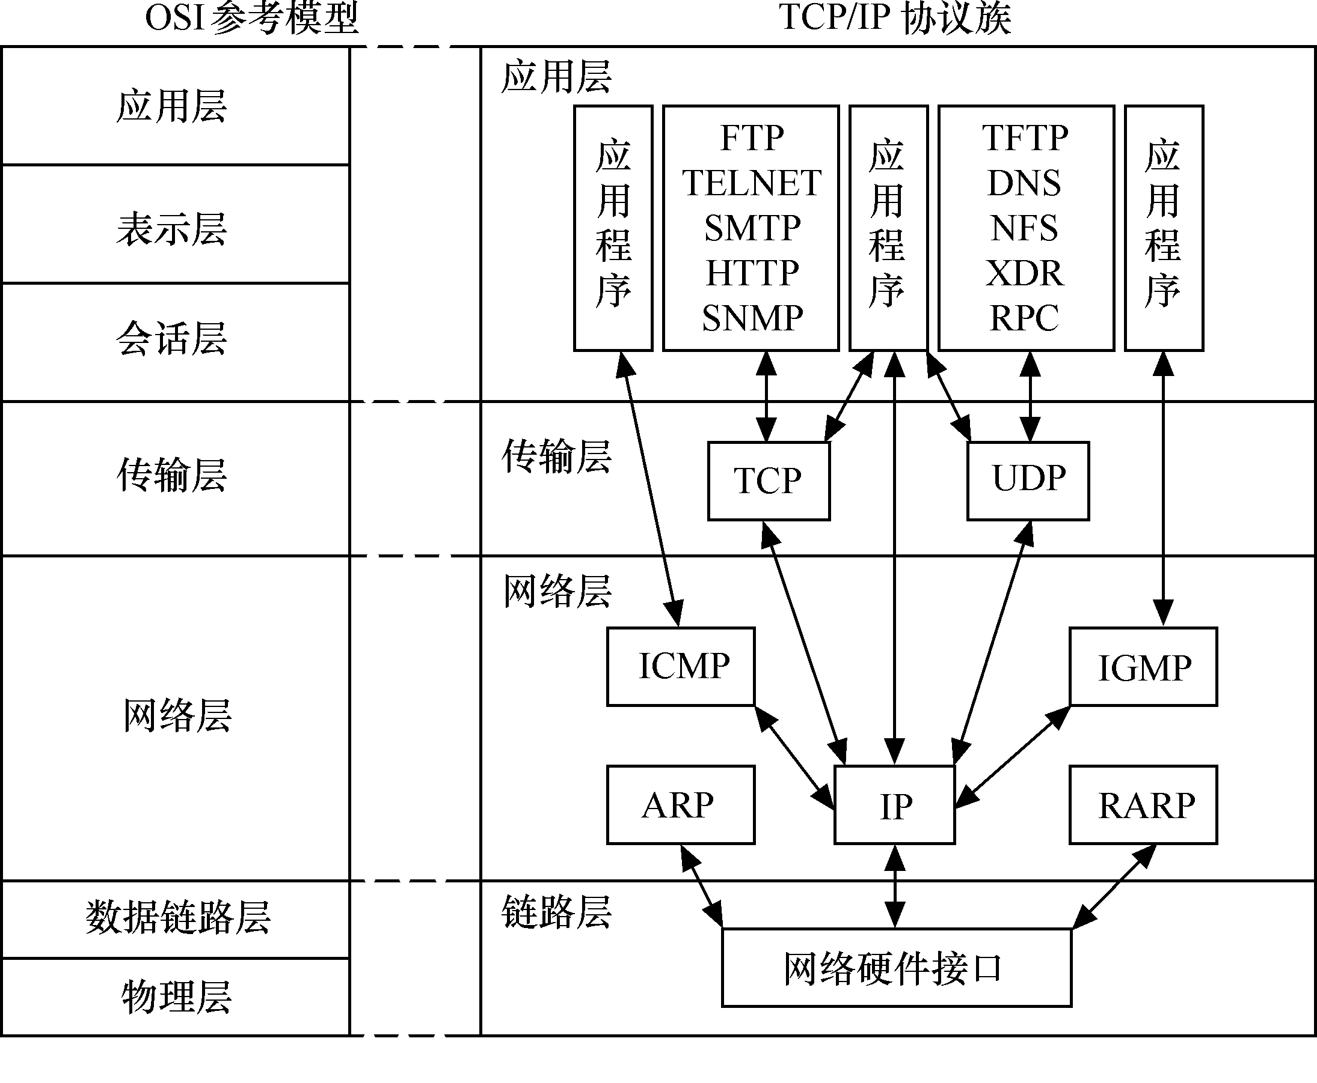
TCP/IP 体系结构的另一种表示方法
现在TCP/IP 体系结构已经发生
了演变，部分进程可以直接使用
IP 层，或甚至直接使用最下面的
网络接口层。
应用层
TCP UDP
IP
网络接口层（子网层）

Slide 11
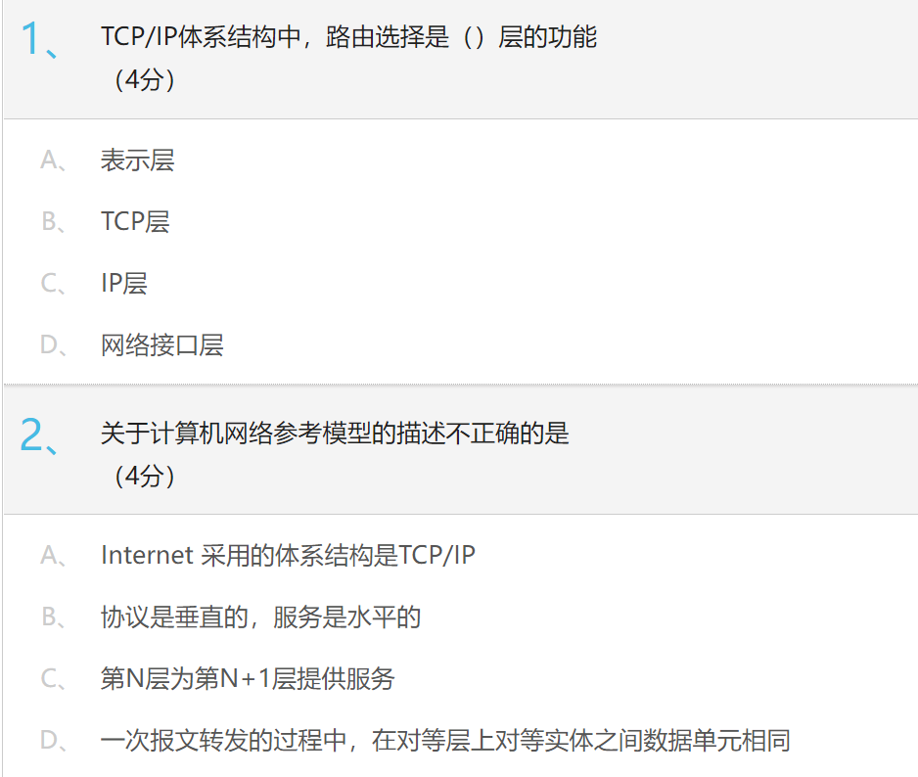
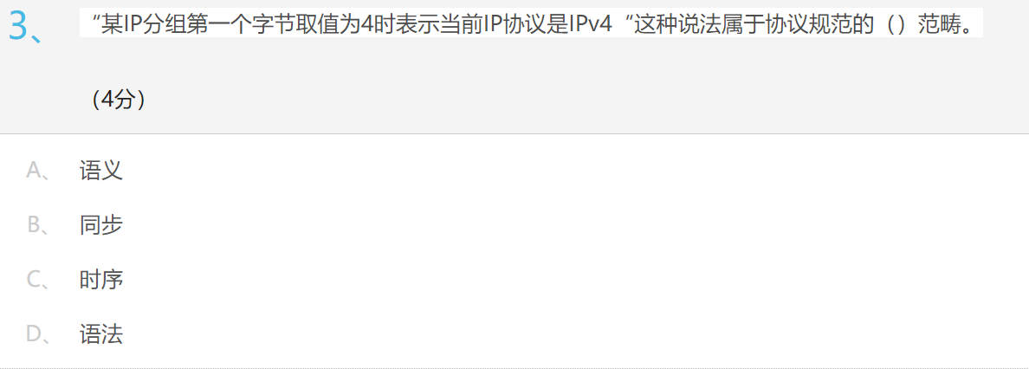
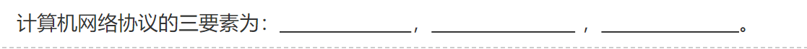
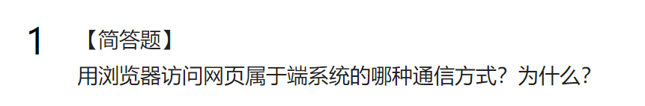
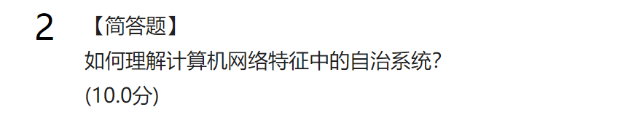

Slide 12
第二三章
物理层（选择判断）
信道基本概念、分类
常用编码方法
信道极限容量
传输介质与基本复用技术
链路层（选择填空和判断）
三个基本问题：成帧、透明传输、校验CRC
广播信道的链路层
信道共享技术
CSMA/CD
争用期
以太网
不同层次对以太网扩展方式
数据帧格式

Slide 13
物理层的主要任务
物理层接口协议：确定DTE与DCE之间的接口特性。
机械特性 ：指明接口所用接线器的形状和尺寸、引线数目和排列、固定、锁定装置等。
电气特性：指明在接口电缆的各条线上出现的电压的范围。
功能特性：指明某条线上出现的某一电平的电压的意义。
过程特性 ：指明对于不同功能的各种可能事件的出现顺序。

Slide 14

2.2.1
一个数据通信系统包括三大部分：源系统（或发送端、发送方）、传输系统（或传输网络）和目的系统（或接收端、接收方）。
数据通信系统
比特流数据
模拟信号
模拟信号
比特流数据
输入信息
公用电话网
显示信息
计算机
调制解调器
调制解调器
计算机
源系统
传输系统
目的系统
源点
发送器
传输
系统
接收器
终点
输入信息
输入数据
发送信号
(数字或模拟)
接收信号
(数字或模拟)
输出数据
输出信息
数据通信系统的模型
数据通信离不开计算机，因此常把数据通信与计算机通信这两名词混用。

Slide 15
2.2.2 有关信道的几个基本概念
信道：一般用来表示向某一个方向传送信息的媒体。
单向通信（单工通信）：只能有一个方向的通信，没有反方向的交互。
双向交替通信（半双工通信）：通信的双方都可以发送信息，但双方不能同时发送（当然也就不能同时接收）。
双向同时通信（全双工通信）：通信的双方可以同时发送和接收信息。
数据
数据
数据
切换
方向
数据
数据

Slide 16
2.2.2 有关信道的几个基本概念
基带信号（即基本频带信号）
来自信源的原始信号。
包含有较多的低频成分，甚至有直流成分。
许多信道不能传输这种低频分量或直流分量，必须对基带信号进行调制 (modulation)。

Slide 17
2.2.2 有关信道的几个基本概念
调制分为两大类：
基带调制（信道编码或编码）：将基带数字信号转换为另一种波形的数字信号，不进行数模转换。
带通调制（载波调制）：使用载波 (carrier)进行调制，把基带信号的频率范围搬移到较高的频段，并转换为模拟信号。经过载波调制后的信号被称为带通信号，即仅在一段频率范围内能通过信道。

Slide 18
(1) 常用编码方式
不归零制：正电平代表 1，负电平代表 0。
归零制：正脉冲代表 1，负脉冲代表 0。
曼彻斯特编码：位周期中心的向上跳变代表 0，位周期中心的向下跳变代表 1。但也可反过来定义。
差分曼彻斯特编码：在每一位的中心处始终都有跳变。位开始边界有跳变代表 0，而位开始边界没有跳变代表 1。

Slide 19
(1) 常用编码方式
比特流
1
0
0
0
1
0
0
1
1
1
不归零制
归零制
曼彻斯特
差分曼彻斯特
数字信号常用的编码方式

Slide 20
(2) 基本的载波调制方法
基带信号往往包含有较多的低频成分，甚至有直流成分，而许多信道并不能传输这种低频分量或直流分量。
必须对基带信号进行调制 (modulation)。
最基本的二元制调制方法有以下几种：
调幅(AM/ASK)：载波的振幅随基带数字信号而变化。
调频(FM/FSK)：载波的频率随基带数字信号而变化。
调相(PM/PSK) ：载波的初始相位随基带数字信号而变化。

Slide 21
(2) 基本的载波调制方法
基带信号
0
1
0
0
1
1
1
0
0
调幅（ASK）
调频(FSK)
调相(PSK)
最基本的三种调制方法

Slide 22
2.2.3 信道的极限容量
限制码元在信道上的传输速率的两个因素：
理想信道的最高码速率
实际信道的极限比特率信噪比
（奈氏准则）
（香农公式）

Slide 23
(1) 奈氏准则
1924 年，奈奎斯特 (Nyquist) 就推导出了著名的奈氏准则。他给出了在假定的理想条件（无噪声干扰）下，为了避免码间串扰，码元的传输速率的上限值
低通信道： 2W Baud（码元/秒）
带通信道： W Baud （码元/秒）
其中，W为信道带宽，单位是Hz
奈氏准则：

Slide 24
(1) 奈氏准则
在任何信道中，码元传输的速率是有上限的，否则就会出现码间串扰的问题，使接收端对码元的判决（即识别）成为不可能。
如果信道的频带越宽，码元传输速率上限就越高，那么就可以用更高的速率传送码元而不出现码间串扰。

Slide 25
(2) 信噪比与香农公式
信噪比就是信号的平均功率和噪声的平均功率之比。常记为 S/N，并用分贝 (dB) 作为度量单位。即：
例如： S/N =10 时，信噪比为10dB；S/N =1000 时，信噪比为30dB
信噪比一般是在接收端测量
信噪比(dB) = 10 log₁₀(S/N ) (dB)

Slide 26
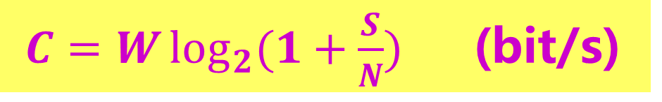
(2) 信噪比与香农公式
信道的极限信息传输速率 C 可表达为：
$C=W\log_{2}{(1+\frac{S}{N})}$ (bit/s)
其中：
W 信道的带宽 (Hz)；
S 为信道内所传信号的平均功率；
N 为信道内部的高斯噪声功率。
信道的带宽或信道中的信噪比越大，则信息的极限传输速率就越高。
只要信息传输速率低于信道的极限信息传输速率，就一定可以找到某种办法来实现无差错的传输。

Slide 27
数据链路层信道类型
(a) 点对点信道
使用一对一的点对点通信方式。
(b) 广播信道
使用一对多的广播通信方式。
必须使用专用的共享信道协议来协调这些主机的数据发送。

Slide 28
3.1.1 数据链路和帧
链路 (link) ：
一条无源的点到点的物理线路段，中间没有任何其他的交换结点。
一条链路只是一条通路的一个组成部分。
或物理链路。
数据链路 (data link)：
把实现控制数据传输的协议的硬件和软件加到链路上，就构成了数据链路。
或逻辑链路。
典型实现：适配器（即网卡）

Slide 29
帧（Framing）
分组 (packet) 与 帧(frame)的关系
发送方
接收方
网络层
分组
分组
数据链路层
帧
头标
有效载荷
尾标
头标
有效载荷
尾标

Slide 30
数据链路层的功能
封装成帧
或组帧，将网络层数据添前后添加首部和尾部，形成在数据链路层进行传输的数据单元
差错控制
处理传输中出现的差错，如位错误、丢失等
透明传输
是用户不受协议中的任何限制，可随机的传输任意比特编码的信息
帧的组装与拆解过程对网络层不可见

Slide 31
循环冗余检验 CRC (Cyclic Redundancy Check) 原理
在发送端，先把数据划分为组。假定每组 k 个比特。
CRC 运算在每组 M 后面再添加供差错检测用的 n 位冗余码，然后构成一个帧发送出去。一共发送 (k + n) 位。
k 位
n 位
原始数据
CRC 冗余码
发送数据
k + n 位
组帧发送

Slide 32
CRC 冗余码的计算
k 位
n 位
k 位
n 位
原始数据
00…0
原始数据
CRC
发送的数据
除数 P
原始数据
CRC
n + 1 位
除数 P
n + 1 位
余数 R
n 位
CRC
余数
若余数=0，接受
若余数≠0，丢弃
发送方
接收方

Slide 33
帧检验序列 FCS
在数据后面添加上的冗余码称为帧检验序列 FCS (Frame Check Sequence)。
循环冗余检验 CRC 和帧检验序列 FCS 并不等同。
CRC 是一种常用的检错方法，而 FCS 是添加在数据后面的冗余码。
FCS 可以用 CRC 这种方法得出，但 CRC 并非用来获得 FCS 的唯一方法。

Slide 34
广泛使用的生成多项式P(X)
CRC-16 = X¹⁶ +X¹⁵ + X² + 1
CRC-CCITT = X¹⁶ +X¹² + X⁵ + 1
CRC-32 = X³² +X²⁶ + X²³ + X²² + X¹⁶ +X¹² + X¹¹ +X¹⁰ + X⁸ +X⁷+ X⁵ +X⁴ + X² + X + 1

Slide 35
3.3.1 局域网的数据链路层
局域网最主要的特点：
网络为一个单位所拥有；
地理范围和站点数目均有限。
局域网具有如下主要优点：
具有广播功能，从一个站点可很方便地访问全网。
便于系统的扩展和逐渐地演变，各设备的位置可灵活调整和改变。
提高了系统的可靠性、可用性和生存性。

Slide 36
媒体共享技术
静态划分信道：
频分复用
时分复用
波分复用
码分复用
动态媒体接入控制（多点接入）：
随机接入：所有的用户可随机地发送信息——以太网的主要方式
受控接入：用户必须服从一定的控制。如轮询(polling)、令牌环网

Slide 37
1. 以太网的两个标准
DIX Ethernet V2：世界上第一个局域网产品（以太网）的规约。
IEEE 802.3：第一个 IEEE 的以太网标准。
这两种标准的硬件实现可以在同一个局域网上互操作。
这两个标准标准只有很小的差别，因此很多人也常把 802.3局域网简称为“以太网”。

Slide 38
2. 适配器的作用
IP 地址
硬件地址
计算机
CPU 和
存储器
适配器
（网卡）
至局域网
并行
通信
串行通信
生成发送的数据
处理收到的数据
把帧发送到局域网
从局域网接收帧
计算机通过适配器和局域网进行通信

Slide 39
以太网通信工作方式（1）
(1) 采用较为灵活的无连接的工作方式。
不必先建立连接就可以直接发送数据。
对发送的数据帧不进行编号，也不要求对方发回确认。
对有差错帧是否需要重传则由高层来决定
提供不可靠的交付服务
尽最大努力的交付。
同一时间只能允许一台计算机发送
以太网采用最简单的随机接入。
使用CSMA/CD协议减少冲突

Slide 40
以太网通信工作方式（2）
(2) 发送的数据都使用曼彻斯特 (Manchester) 编码。
比特流
1
0
0
0
1
0
0
1
1
1
曼彻斯特
差分曼彻斯特
曼彻斯特编码缺点：所占的频带宽度比原始的基带信号增加了一倍。

Slide 41
CSMA/CD 协议的要点
CSMA/CD (Carrier Sense Multiple Access with Collision Detection) ：载波监听多点接入 / 碰撞检测
多点接入：说明这是总线型网络。许多计算机以多点接入的方式连接在一根总线上。
载波监听：即“边发送边监听”。不管在想要发送数据之前，还是在发送数据之中，每个站都必须不停地检测信道。

Slide 42
CSMA/CD 协议的要点
碰撞检测：适配器边发送数据，边检测信道上的信号电压的变化情况。电压摆动值超过一定的门限值时，就认为总线上至少有两个站同时在发送数据，表明产生了碰撞（或冲突）。
适配器立即停止发送。
等待一段随机时间后再次发送。

Slide 43
CSMA/CD 协议工作流程
准备发送
等待随机时间
载波侦听
侦听到载波？
是，信道忙
否
开始发送，
同时进行碰撞检测
检测到碰撞？
是
停止发送
否
发送，直到完毕

Slide 44
为什么要进行碰撞检测？ 因为信号传播时延对载波监听产生了影响
1 km
A
碰撞
B
B 发送数据
t = 0
t = τ − δ
t
t = τ
t = 2τ − δ
B 检测到发生碰撞
单程端到端
传播时延记为 τ
A 检测到发生碰撞
A 需要单程传播时延的 2 倍的时间，才能检测到与 B 的发送产生了冲突

Slide 45
CSMA/CD 协议重要特性
不能进行全双工通信，只能进行双向交替通信
每一个站在自己发送数据之后的一小段时间内，存在着遭遇碰撞的可能性
以太网的站点正在发送帧的时候才会进行碰撞检测

Slide 46
争用期
最先发送数据帧的站，在发送数据帧后至多经过时间 2τ （两倍的端到端往返时延）就可知道发送的数据帧是否遭受了碰撞。
以太网的端到端往返时延 2τ 称为争用期，或碰撞窗口。
经过争用期这段时间还没有检测到碰撞，才能肯定这次发送不会发生碰撞。

Slide 47
10 Mbit/s 以太网争用期的长度
争用期的长度 = 51.2 μs。
对于 10 Mbit/s 以太网，在争用期内可发送 512 bit，即 64 字节。
这意味着：
以太网在发送数据时，若前 64 字节没有发生冲突，则后续的数据就不会发生冲突。
以太网规定了最短有效帧长为 64 字节。凡长度小于 64 字节的帧都是由于冲突而异常中止的无效帧，应当立即将其丢弃。

Slide 48
以太网的最大端到端长度
争用期的长度 = 51.2 μs。
对于 10 Mbit/s 以太网，在争用期内可发送 512 bit，即 64 字节。
以太网最大端到端单程时延必须小于争用期的一半 (即 25.6 μs)，相当于以太网的最大端到端长度约为 5 km。
思考：如果是100Mb/s的以太网，争用期是多少？

Slide 49
CSMA/CD 协议的要点
准备发送
等待随机时间
（截断二进制指数算法）
载波侦听，检测信道
侦听到载波？
是，信道忙
否
发送人为干扰信号
96 bit 时间内仍然空闲，开始发送，同时进行碰撞检测
检测到碰撞？
是，发送失败
停止发送数据
否
发送，直到完毕

Slide 50

采用双绞线的以太网采用星形拓扑
站点
每个站到集线器的距离不超过100 m。
集线器(hub)
RJ-45 插头
2 对双绞线
1990 年，IEEE 制定出采用双绞线的星形以太网 10BASE-T 的标准 802.3i。

Slide 51
星形以太网 10BASE-T
10
BASE
—
T
双绞线
基带
速率为 10 Mbit/s
快速以太网，如100Base-T4、100Base-Tx、100Base-Fx
千兆以太网，如1000Base-T、1000Base-SX、1000Base-LX
万兆以太网，不使用CSMA/CD，只支持全双工，如10GBase-SR

Slide 52
星形以太网 10BASE-T
使用无屏蔽双绞线，采用星形拓扑。
每个站需要用两对双绞线，分别用于发送和接收。
双绞线的两端使用 RJ-45 插头。
集线器使用了大规模集成电路芯片，因此集线器的可靠性高。
10BASE-T 的通信距离稍短，每个站到集线器的距离不超过 100m。

Slide 53
10BASE-T 以太网在局域网中的统治地位
10BASE-T 双绞线以太网的出现，是局域网发展史上的一个非常重要的里程碑，它为以太网在局域网中的统治地位奠定了牢固的基础。
从此以太网的拓扑就从总线形变为更加方便的星形网络，而以太网也在局域网中占据了统治地位。

Slide 54
1. MAC 层的硬件地址
硬件地址又称为物理地址，或 MAC 地址。
IEEE 802 标准为局域网规定了一种 48 位的全球地址（简称为地址）是指局域网上的每一台计算机中固化在适配器的 ROM 中的地址。
注意：如果连接在局域网上的主机或路由器安装有多个适配器，这样的主机或路由器就有多个“地址”。更准确些说，这种 48 位“地址”应当是某个接口的标识符。

Slide 55
48 位的 MAC 地址
3 字节（24 位）
3 字节（24 位）
组织唯一标识符
扩展唯一标识符
48 位的 MAC 地址 （EUI-48）
IEEE 注册管理机构 RA 负责向厂家分配前 3 个字节 (即高 24 位)，称为组织唯一标识符 OUI (Organizationally Unique Identifier)。
厂家自行指派后 3 个字节 (即低 24 位)，称为扩展标识符 (extended identifier)。
必须保证生产出的适配器没有重复地址。
地址被固化在适配器的 ROM 中。

Slide 56
单站地址，组地址，广播地址
IEEE 规定地址字段的第 1 字节的最低位为 I/G (Individual / Group) 位。
单站地址：I/G 位 = 0。
组地址：I/G 位 = 1。组地址用来进行多播。只能作为目的地址使用
广播地址：所有 48 位都为 1（全 1）。只能作为目的地址使用。

Slide 57
以太网 V2 的 MAC 帧格式
IP 数据报
IP 层
字节
6
6
2
46 ~ 1500
4
MAC 帧
目的地址
源地址
类型
数 据
FCS
MAC 层
插入
8 字节
以太网 MAC 帧
物理层

Slide 58
无效的 MAC 帧
数据字段的长度与长度字段的值不一致；
帧的长度不是整数个字节；
用收到的帧检验序列 FCS 查出有差错；
数据字段的长度不在 46 ~ 1500 字节之间。
有效的 MAC 帧长度为 64 ~ 1518 字节之间。
以太网对于检查出的无效 MAC 帧就简单地丢弃。
以太网不负责重传丢弃的帧。

Slide 59
3.4.1 在物理层扩展以太网
3.4.2 在数据链路层扩展以太网
3.4.3 虚拟局域网
3.4
扩展的
以太网

Slide 60
3.4.3 虚拟局域网
以太网存在的主要问题
广播风暴
管理困难 等
安全问题

Slide 61
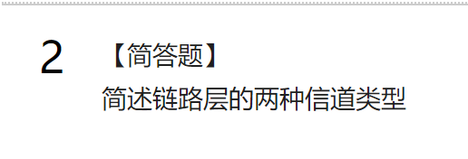
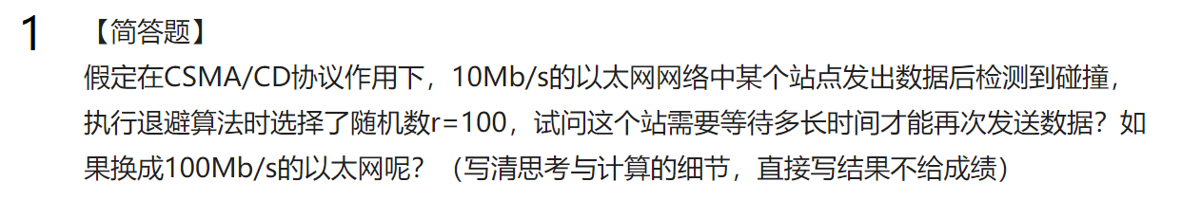
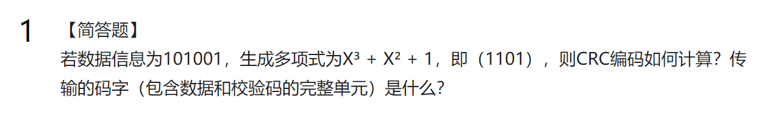

Slide 62
第四章（重要，选择、填空、简答、综合）
IP地址
地址格式
分类编址与子网划分
CIDR与超网构造
IP与MAC地址（ARP协议）
IP协议
数据报结构
IP分片
ICMP
报文封装
报文类型
路由表
IPv6
地址格式与压缩技术
过渡技术（双栈和隧道）
IP路由
路由协议分类及常见协议
RIP与OSPF工作原理
VPN与NAT（简单了解）

Slide 63
4.2 网际协议 IP
与网际协议 IPv4 配套的 3 个协议：
地址解析协议 ARP (Address Resolution Protocol)
网际控制报文协议 ICMP (Internet Control Message Protocol)
网际组管理协议 IGMP (Internet Group Management Protocol)
各种应用层协议
应用层
(HTTP, FTP, SMTP 等)
运输层
TCP, UDP
ICMP
IGMP
网络层
（网际层）
IP
ARP
网络接口层
与各种网络接口
物理硬件

Slide 64
分类的IP地址
类别 | 网络数 | 网络地址范围 | 网络中主机数
A | 2⁷ – 2 | 1.0.0.0~126.0.0.0 | 16777214（2²⁴ - 2）
B | 2¹⁴ – 1 | 128.1.0.0~191.255.0.0 | 65534（2¹⁶ - 2）
C | 2²¹ – 1 | 192.0.1.0~223.255.255.0 | 254（2⁸ - 2）

Slide 65
无分类编址 CIDR地址块
CIDR 地址块：网络前缀都相同的所有连续的 IP 地址集合。地址块包含IP地址数目取决于网络前缀的位数。
128.14.32.0/20 地址块
最小地址
128.14.32.0
10000000 00001110 0010 0000 00000000
10000000 00001110 0010 0000 00000001
10000000 00001110 0010 0000 00000010
10000000 00001110 0010 0000 00000011
10000000 00001110 0010 1111 11111101
10000000 00001110 0010 1111 11111110
10000000 00001110 0010 1111 11111111
所有地址的 20 位前缀都是一样
可指派的地址数是2¹² – 2 个
…
…
最大地址
128.14.47.255

Slide 66
CIDR 地址块划分举例
206.0.64.0/18
ISP
大学 X
206.0.68.0/18
互联网
206.0.68.0/22
路由聚合
路由聚合
206.0.68.0/23
206.0.70.0/24
206.0.71.0/25
206.0.71.128/25
206.0.68.0/25
206.0.68.128/25
206.0.69.0/25
206.0.69.128/25
206.0.70.0/26
206.0.70.64/26
206.0.70.128/26
206.0.70.192/26
206.0.71.128/26
206.0.71.192/26
206.0.71.0/26
206.0.71.64/26
四系100
一系500
二系200
三系100
单位 地址块 二进制表示的地址块 相当于 C 类网络数
ISP 206.0.64.0/18 11001110.00000000.01* 64
大学 206.0.68.0/22 11001110.00000000.010001* 4
一系 206.0.68.0/23 11001110.00000000.0100010* 2
二系 206.0.70.0/24 11001110.00000000.01000110.* 1
三系 206.0.71.0/25 11001110.00000000.01000111.0* 1/2
四系 206.0.71.128/25 11001110.00000000.01000111.1* 1/2
可见：网络前缀越短，地址块所包含的地址数越多。
N位网络前缀的地址块可以分成2^{k} 个（N+k）位网络前缀的小地址块

Slide 67
4.2.3 IP 地址与 MAC 地址
IP 地址
虚拟地址、软件地址、逻辑地址。
MAC 地址
固化在网卡上的 ROM 中。
硬件地址、物理地址。
数据链路层使用。
网络层和以上各层使用。
放在 IP 数据报的首部。
放在 MAC 帧的首部。

Slide 68

主机 H₁
从协议栈的层次上看 IP 地址和 MAC 地址
主机 H₂
IP₁
路由器 R₁
路由器 R₂
IP₂
MAC₁
局域网
MAC₃
MAC₄
局域网
MAC₅
MAC₆
局域网
MAC₂
主机 H₁
主机 H₂
IP 数据报
路由器 R₁
路由器 R₂
IP₁ IP₂
IP₁ IP₂
IP₁ IP₂
IP₁
IP₂
IP₃
IP₄
IP₅
IP₆
IP 层上的虚拟互联网
MAC₁
MAC₃
MAC₄
MAC₅
MAC₆
MAC₂
MAC₁ MAC₃
MAC₄ MAC₅
MAC₆ MAC₂
MAC 帧
MAC 帧
MAC 帧

Slide 69
主机 H₁
在局域网的链路层，只能看见 MAC 帧。
主机 H₂
IP₁
路由器 R₁
路由器 R₂
IP₂
MAC₁
局域网
MAC₃
MAC₄
局域网
MAC₅
MAC₆
局域网
MAC₂
主机 H₁
主机 H₂
IP 数据报
路由器 R₁
路由器 R₂
IP₁ IP₂
IP₁ IP₂
IP₁ IP₂
IP₁
IP₂
IP₃
IP₄
IP₅
IP₆
IP 层上的虚拟互联网
MAC₁
MAC₃
MAC₄
MAC₅
MAC₆
MAC₂
MAC₁ MAC₃
MAC₄ MAC₅
MAC₆ MAC₂
MAC 帧
MAC 帧
MAC 帧
注意：帧中 MAC 地址是否有变化？对 IP 层有何影响？

Slide 70
不同层次、不同区间使用的源地址和目的地址
 | 在网络层 写入 IP 数据报首部的地址 |  | 在数据链路层 写入 MAC 帧首部的地址
 | 源地址 | 目的地址 | 源地址 | 目的地址
从 H₁ 到 R₁ | IP₁ | IP₂ | MAC₁ | MAC₃
从 R₁ 到 R₂ | IP₁ | IP₂ | MAC₄ | MAC₅
从 R₂ 到 H₂ | IP₁ | IP₂ | MAC₆ | MAC₂

Slide 71
ARP 工作
当主机 A 欲向本局域网上的某个主机 B 发送 IP 数据报时：
在其 ARP 高速缓存
查找主机 B 的 IP 地址
自动运行 ARP，找出主机 B 的 MAC 地址，
更新 ARP 高速缓存
找到？
否
是
取出 MAC 地址
将该 MAC 地址写入 MAC 帧的目的地址
发送该 MAC 帧

Slide 72
ICMP报文格式与类型
两类：差错报告报文，询问报文。
几种常用的 ICMP 报文类型
ICMP报文种类 | 类型的值 | ICMP报文的类型
差错报告报文 | 3 | 终点不可达
 | 11 | 时间超过
 | 12 | 参数问题
 | 5 | 改变路由 (Redirect)
询问报文 | 8 或 0 | 回送 (Echo) 请求或回答
 | 13 或 14 | 时间戳 (Timestamp) 请求或回答

Slide 73
ICMP 差错报告报文的数据字段的内容
IP 数据报的数据字段
8
字节
收到的 IP 数据报
IP 数据报首部
ICMP 的
前 8 字节
8
字节
IP 数据报首部
ICMP 差错报告报文
首部
ICMP 差错报告报文
装入 ICMP 报文的 IP 数据报
IP 数据报

Slide 74
不应发送 ICMP 差错报告报文的几种情况
对 ICMP 差错报告报文不再发送 ICMP 差错报告报文。
对第一个分片的数据报片的所有后续数据报片都不发送 ICMP 差错报告报文。
对具有组播地址的数据报都不发送 ICMP 差错报告报文。
对具有特殊地址（如127.0.0.0 或 0.0.0.0）的数据报不发送 ICMP 差错报告报文。

Slide 75
IP 数据报由首部和数据两部分组成
32bit
版本
首部长度
区分服务
总长度
标识
标志
片偏移
生存时间
协议
首部校验和
源地址
源地址
目的地址
目的地址
选项（长度可变）
填充
填充
可选字段（长度可变）
数据部分

Slide 76
【例4-1】 IP 数据报分片
MTU=1420字节
总长3820字节
数据部分共 3800 字节
需分片的
数据报
偏移 = 0/8
= 0
首部
字节 0
1400
2800
3799
首部 1
首部 2
首部 3
字节 0
1399
1400
2799
2800
3799
数据报片 1
数据报片 2
数据报片 3
偏移 = 0/8 = 0
偏移 = 1400/8 = 175
偏移 = 2800/8 = 350

Slide 77
冒号十六进制记法
在 IPv6 中，每个地址占 128 位，地址空间大于 3.4 × 10³⁸ 。
使用冒号十六进制记法(colon hexadecimal notation, 简写为 colon hex)：16 位的值用十六进制值表示，各值之间用冒号分隔。
点分十进制数记法：
104.230.140.100.255.255.255.255.0.0.17.128.150.10.255.255
冒号十六进制记法：
68E6:8C64:FFFF:FFFF:0000:1180:960A:FFFF
冒号十六进制记法：
68E6:8C64:FFFF:FFFF:0:1180:960A:FFFF
两个技术：零压缩，点分十进制记法的后缀。

Slide 78
零压缩
零压缩 (zero compression)：一串连续的零可以用一对冒号取代。
FF05:0:0:0:0:0:0:B3
FF05::B3
可压缩为：
0:0:0:0:0:0:128.10.2.1
::128.10.2.1
1080:0:0:0:8:800:200C:417A
1080::8:800:200C:417A
FF01:0:0:0:0:0:0:101（组播地址）
FF01::101
0:0:0:0:0:0:0:1（环回地址）
::1
0:0:0:0:0:0:0:0（未指明地址）
::
注意：在任一地址中，只能使用一次零压缩。

Slide 79
点分十进制记法的后缀
结合使用点分十进制记法的后缀在 IPv4 向 IPv6 的转换阶段特别有用。
例如：
CIDR 的斜线表示法仍然可用，但取消了子网掩码。
例如：60 位的前缀 12AB00000000CD3 可记为：
0:0:0:0:0:0:128.10.2.1
::128.10.2.1
12AB:0000:0000:CD30:0000:0000:0000:0000/60
或 12AB::CD30:0:0:0:0/60 （零压缩）
或 12AB:0:0:CD30::/60 （零压缩）
CIDR 记法地址： 2001:0DB8:0:CD30:123:4567:89AB:CDEF/60，表示：
IPv6 的地址是： 2001:0DB8:0:CD30:123:4567:89AB:CDEF
其子网号是： 2001:0DB8:0:CD30::/60

Slide 80
IPv6 地址分类
地址类型 | 二进制前缀 | IPv6记法
未指明地址 | 00…0（128位），仅此一个 | ::/128
环回地址 | 00…1（128位），仅此一个 | ::1/128
组播地址 | 11111111（8位），功能和 IPv4 的一样 | FF00::/8
本地链路单播地址 | 1111111010（10位）, 未连接到互联网，不能和互联网上的其他主机通信 | FE80::/10
全球单播地址 | 除上述四种外，所有其他的二进制前缀

Slide 81
4.5.3 从 IPv4 向 IPv6 过渡
方法：逐步演进，向后兼容。
向后兼容：IPv6 系统必须能够接收和转发 IPv4 分组，并且能够为 IPv4 分组选择路由。
两种过渡策略：
使用双协议栈
使用隧道技术

Slide 82
双协议栈
应用层
运输层
IPv4
IPv6
链路层和以下
到 IPv4 系统
到 IPv6 系统
IPv6/IPv4 双协议栈主机（或路由器）

Slide 83

双协议栈
双协议栈
IPv6/IPv4
双协议栈
IPv6/IPv4
IPv6
IPv4 网络
IPv6
A
B
C
D
E
F
流标号：X
源地址：A
目的地址：F
……
数据部分
源地址：B
目的地址：E
……
源地址：B
目的地址：E
……
流标号：X
源地址：A
目的地址：F
……
数据部分
…
数据部分
数据部分
IPv4 数据报
IPv4 数据报
IPv6 数据报
IPv4 网络
IPv6 数据报
使用双协议栈进行从 IPv4 到 IPv6 的过渡

Slide 84
隧道技术
双协议栈
IPv6/IPv4
双协议栈
IPv6/IPv4
IPv6
IPv4 网络
IPv6
IPv6 隧道
C
D
A
B
IPv6 隧道
IPv6 隧道
E
F
流标号：X
源地址：A
目的地址：F
……
数据部分
源地址：B
目的地址：E
源地址：B
目的地址：E
流标号：X
源地址：A
目的地址：F
……
数据部分
…
IPv6
数据报
IPv6
数据报
IPv6 数据报
IPv4 数据报
IPv4 数据报
IPv6 数据报
IPv4 网络
使用隧道技术进行从 IPv4 到 IPv6 的过渡

Slide 85
互联网路由选择协议
域内路由选择
域间路由选择
距离向量
(Distance Vector)
链路状态
(Link State)
路径向量
(path vector)
RIP
OSPF
BGP-4

Slide 86

RIP
仅和相邻路由器交换信息。
交换的信息是当前本路由器所知道的全部信息，即自己的路由表。
按固定时间间隔交换路由信息，例如，每隔 30 秒。当网络拓扑发生变化时，路由器也及时向相邻路由器通告拓扑变化后的路由信息。

Slide 87
RIP
【例】路由表更新。
从 C 来的 RIP 报文
增加跳数以后
从 C 来的 RIP 报文
Net1: 没有新信息，不变
Net2: 相同的下一跳，替换
Net3: 一条新路由，增加
Net6: 不同的下一跳，新跳数小，替换
Net8: 不同的下一跳，跳数相同，不变
Net9: 不同的下一跳，新跳数大，不变
Net2 4
Net3 8
Net6 4
Net8 3
Net9 5
Net2 5
Net3 9
Net6 5
Net8 4
Net9 6
新路由表
旧路由表
Net1 7 A
Net2 5 C
Net3 9 C
Net6 5 C
Net8 4 E
Net9 4 F
Net1 7 A
Net2 2 C
Net6 8 F
Net8 4 E
Net9 4 F
更新算法

Slide 88
距离向量和链路状态算法比较
网络状态信息交换的范围
DV:邻居间交换
LS:全网扩散
网络状态信息的可靠性
DV:部分道听途说
LS:自己测量
健壮性:
DV:计算结果传递，健壮性差
LS: 各自计算，健壮性好
收敛速度：
DV: 慢,可能有计数到无穷问题
LS: 快

Slide 89
2. OSPF 的五种分组类型
问候 (Hello) 分组。
数据库描述 (Database Description) 分组。
链路状态请求 (Link State Request) 分组。
链路状态更新 (Link State Update) 分组。
链路状态确认 (Link State Acknowledgment)分组。

Slide 90
OSPF
1，确定邻站可达。
相邻路由器每隔 10 秒钟要交换一次问候分组。
若有 40 秒钟没有收到某个相邻路由器发来的问候分组，则可认为该相邻路由器是不可达的。
2，同步链路状态数据库。
同步：指不同路由器的链路状态数据库的内容是一样的。
两个同步的路由器叫做完全邻接的 (fully adjacent) 路由器。
不是完全邻接的路由器：它们虽然在物理上是相邻的，但其链路状态数据库并没有达到一致。

Slide 91
OSPF
3，更新链路状态。
只要链路状态发生变化，路由器就使用链路状态更新分组，采用可靠的洪泛法向全网更新链路状态。
为确保链路状态数据库与全网的状态保持一致，OSPF 还规定：每隔一段时间，如 30 分钟，要刷新一次数据库中的链路状态。
OSPF 链路状态只涉及相邻路由器，与整个互联网的规模并无直接关系，因此当互联网规模很大时，OSPF 协议要比距离向量协议 RIP 好得多。
OSPF 没有“坏消息传播得慢”的问题，收敛数度快。

Slide 92
OSPF
问候hello包
确定可达性
问候hello包
数据库描述DD包
数据库描述DD包
同步链路状态数据库
确认LSAck
确认LSAck
链路状态请求LSR
更新链路状态
链路状态更新LSU
链路状态确认LSAck

Slide 93
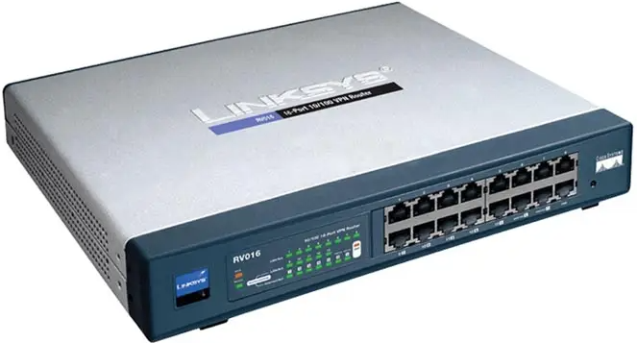
4.6.5 路由器的构成
路由器工作在网络层，用于互连网络。
是互联网中的关键设备。
路由器的主要工作：转发分组。
把从某个输入端口收到的分组，按照分组要去的目的地（即目的网络），把该分组从路由器的某个合适的输出端口转发给下一跳路由器。

Slide 94
1. 路由器的结构
路由选择处理机
路由选择部分
路由选择协议
路由选择、管理。
控制层面（软件）
路由表
输入端口
输出端口
分组转发部分
1
2
3
分组处理
3
2
1
…
转发表
…
分组转发。
数据层面（硬件）
输入端口
输出端口
1
2
3
交换结构
3
2
1
课件制作人：谢希仁

Slide 95
“转发”和“路由选择”的区别
转发
路由选择
根据转发表将用户的 IP 数据报从合适的端口转发出去。
仅涉及到一个路由器。
转发表是从路由表得出的。
转发表必须包含完成转发功能所必需的信息，每一行必须包含从要到达的目的网络到输出端口和某些 MAC 地址信息（如下一跳的以太网地址）的映射。
按照路由选择算法，根据网络拓扑的变化情况，动态地改变所选择的路由，并由此构造出整个的路由表。
涉及到很多路由器。
路由表一般仅包含从目的网络到下一跳（用 IP 地址表示）的映射

Slide 96
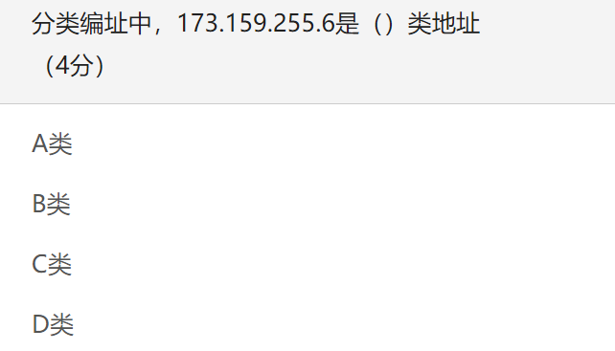
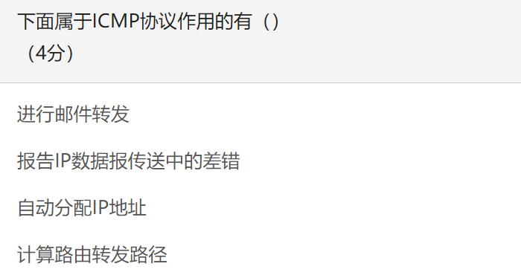
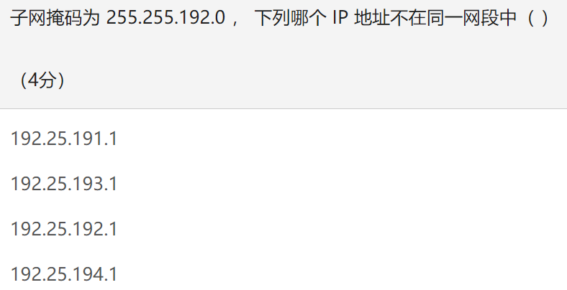
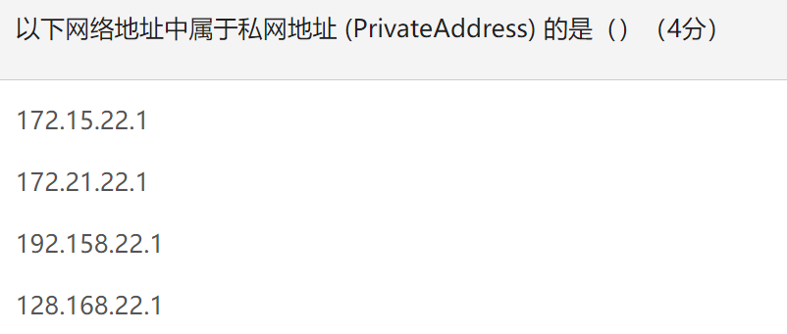
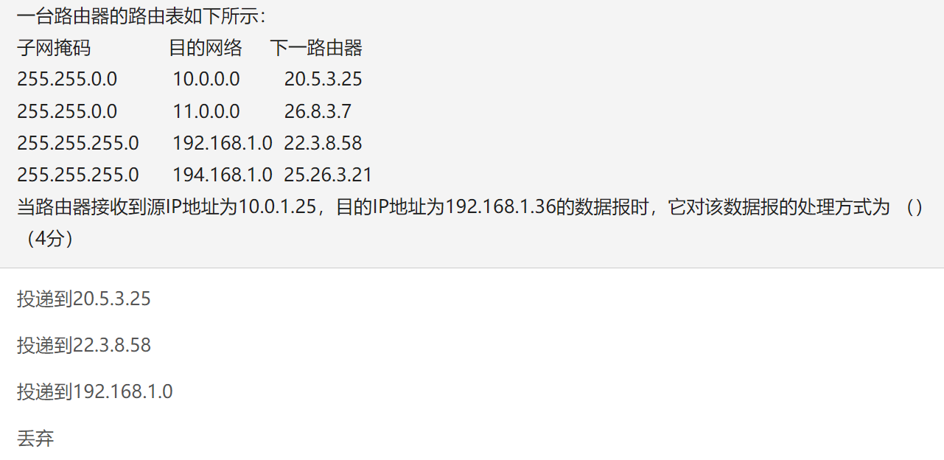
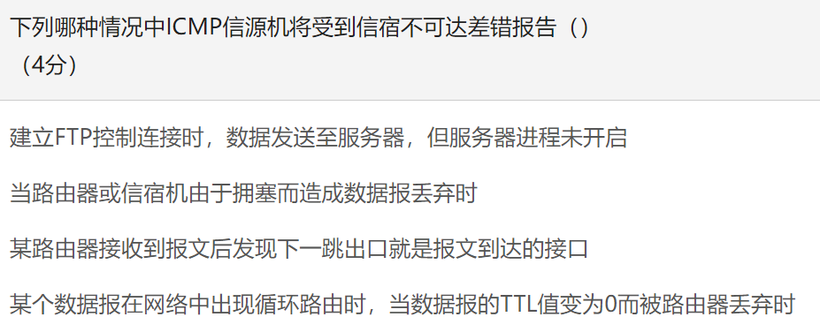

Slide 97
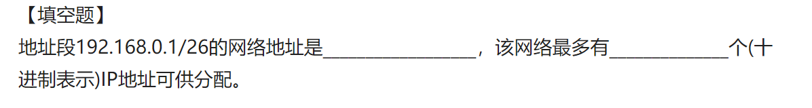
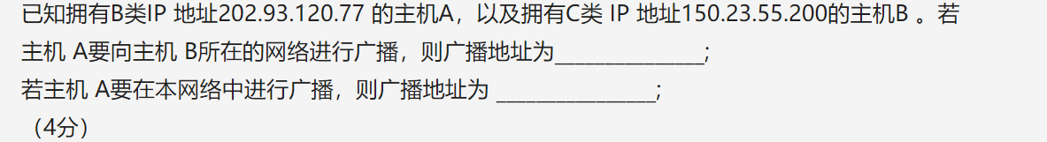
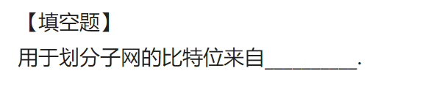
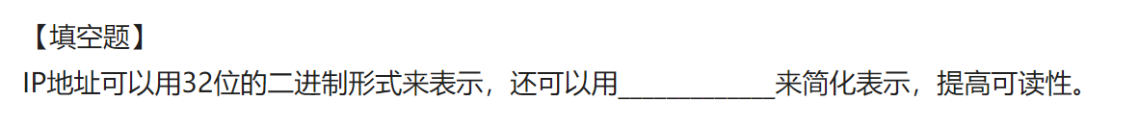
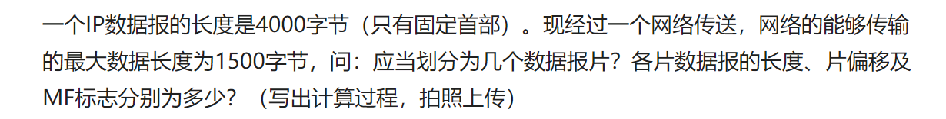
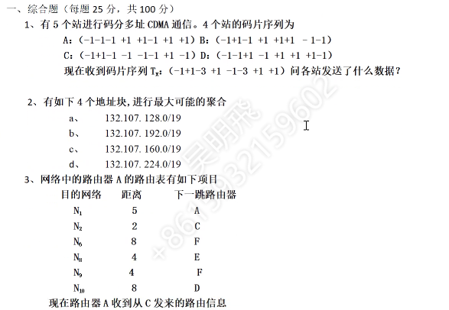
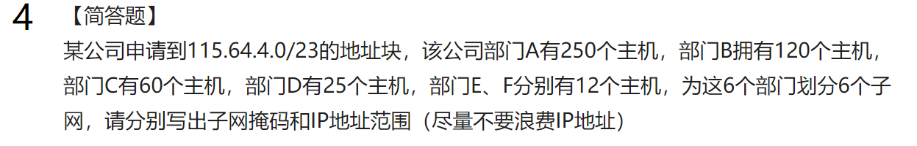

Slide 98
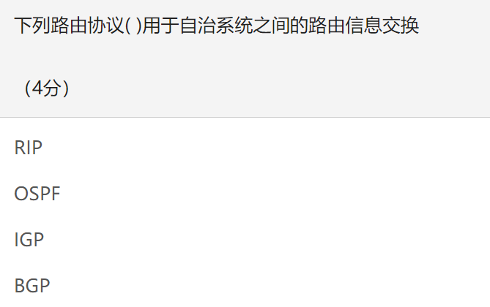
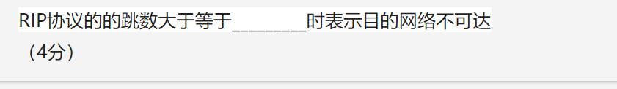
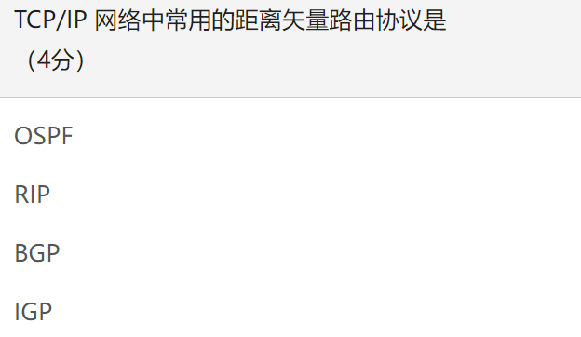
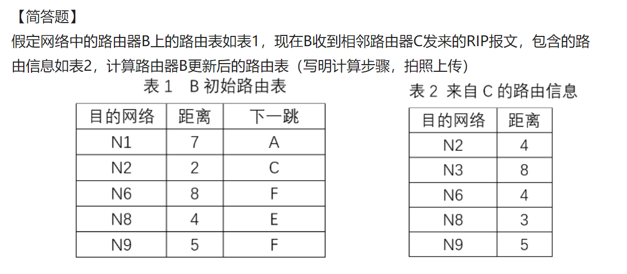
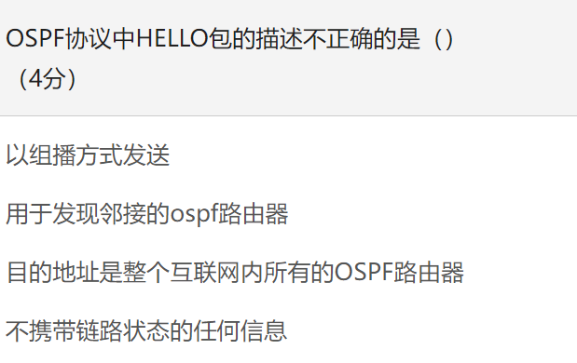

Slide 99
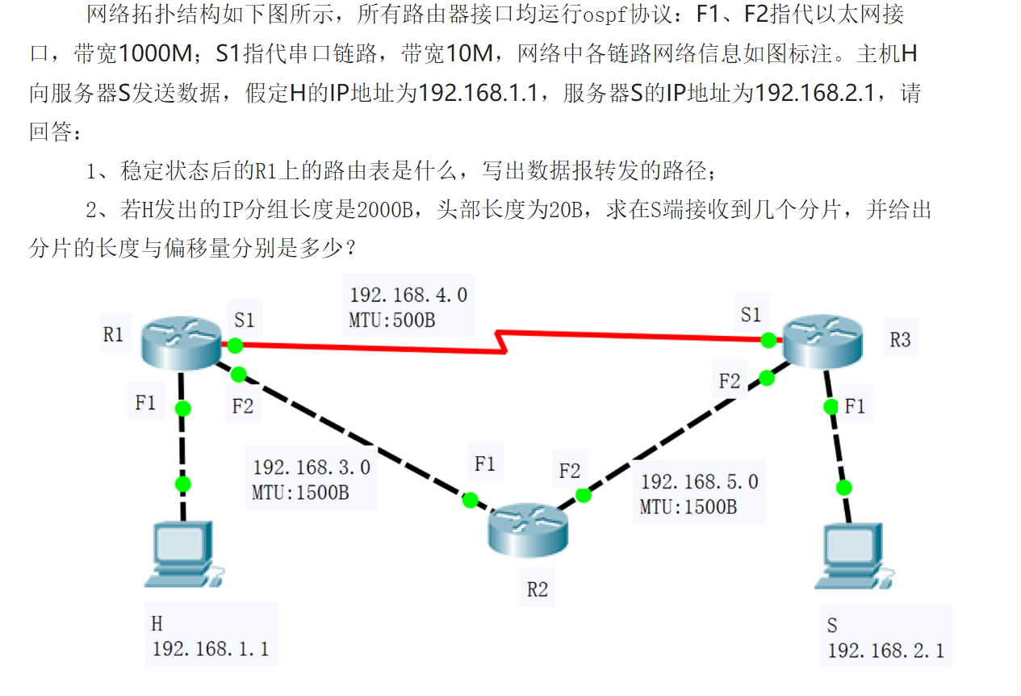
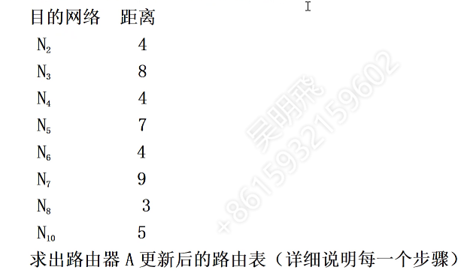

Slide 100
第五章 （重要，选择、填空、简答、案例）
基本概念
端口
UDP与TCP的异同
UDP用户数据报协议
特点
可靠性保证来自应用程序
报文格式与封装
TCP可靠传输
特点
报文格式预封装
连接的建立与释放（会绘图）
流量控制
拥塞控制
停等协议（确认机制）

Slide 101
5.1.3 运输层的端口
主机 A 的协议栈
主机 B 的协议栈
AP₁
应用进程
应用进程
AP₄
复用
AP₂
AP₃
分用
5
4
3
2
1
运输层提供应用进程间的逻辑通信
5
4
3
2
1
IP 层
复用：应用进程都可以通过运输层再传送到 IP 层（网络层）。
分用：运输层从 IP 层收到发送给应用进程的数据后，必须分别交付给指明的各应用进程。
如何指明各应用进程？

Slide 102
TCP/IP 运输层端口的标志
端口用一个 16 位端口号进行标志，允许有 65,536 个不同的端口号。
端口号只具有本地意义，只是为了标志本计算机应用层中的各进程。
在互联网中，不同计算机的相同端口号没有联系。
P1
P2
P3
P1
P2
P3
端口
70
80
90
70
80
90
192.168.10.2:80
192.168.1.7:80
由此可见，两个计算机中的进程要互相通信，不仅必须知道对方的端口号，而且还要知道对方的 IP 地址。

Slide 103
两大类、三种类型的端口
服务器端使用的端口号
客户端使用的端口号
0
1023
49,152
65,535
1024
49,151
熟知端口
（全球通用端口号）
（IANA 负责分配）
登记端口
（在 IANA 登记）
短暂端口
（通信结束后，被系统收回）

Slide 104
在计算检验和时，临时把 12 字节的“伪首部”和 UDP 用户数据报连接在一起。伪首部仅仅是为了计算检验和。
字节
4
4
1
1
2
源 IP 地址
目的 IP 地址
0
17
UDP长度
字节
12
2
2
2
2
伪首部
源端口
目的端口
长 度
检验和
UDP 用户数据报
首 部
数 据
首 部
数 据
发送在前
IP 数据报

Slide 105
5.2.1 UDP 概述
UDP 只在 IP 的数据报服务之上增加了一些功能：
复用和分用
差错检测

Slide 106
UDP 的主要特点
无连接。发送数据之前不需要建立连接。
使用尽最大努力交付。即不保证可靠交付。
面向报文。UDP 一次传送和交付一个完整的报文。
没有拥塞控制。网络出现的拥塞不会使源主机的发送速率降低。很适合多媒体通信的要求。
支持一对一、一对多、多对一、多对多等交互通信。
首部开销小，只有 8 个字节。
UDP 通信的特点：简单方便，但不可靠。

Slide 107
5.2.2 UDP 的首部格式
字节
2
2
2
2
首部字段：8 个字节，4 个字段，每个字段为 2 个字节。
源端口
目的端口
长 度
检验和
UDP 用户数据报
首 部
数 据
2 个字段：首部，数据。
首 部
数 据
发送在前
IP 数据报
(1) 源端口：源端口号。在需要对方回信时选用。不需要时可用全 0。
(2) 目的端口：目的端口号。终点交付报文时必须使用。
(3) 长度：UDP 用户数据报的长度，其最小值是 8（仅有首部）。
(4) 检验和：检测 UDP 用户数据报在传输中是否有错。有错就丢弃。

Slide 108
5.3.1 TCP 最主要的特点
TCP 是面向连接的运输层协议。
每一条 TCP 连接只能有两个端点 (endpoint)，每一条 TCP 连接只能是点对点的（一对一）。
TCP 提供可靠交付的服务。
TCP 提供全双工通信。
面向字节流
TCP 中的“流”(stream) 指的是流入或流出进程的字节序列。
面向字节流：虽然应用程序和 TCP 的交互是一次一个数据块，但 TCP 把应用程序交下来的数据看成仅仅是一连串无结构的字节流。

Slide 109
TCP 连接，IP 地址，套接字
TCP 连接就是由协议软件所提供的一种抽象。
TCP 连接的端点是抽象的套接字，即（IP 地址：端口号）。
同一个 IP 地址可以有多个不同的 TCP 连接。
同一个端口号也可以出现在多个不同的 TCP 连接中。

Slide 110
套接字 (socket)
套接字 socket = (IP地址 : 端口号) (5-1)
例如：
套接字 socket = (192.169.1.20 : 2028)
每一条 TCP 连接唯一地被通信两端的两个端点（即两个套接字）所确定：
TCP 连接 ::= {socket₁, socket₂} = {(IP₁: port₁)，(IP₂: port₂)} (5-2)

Slide 111
停止等待协议要点
停止等待。发送方每次只发送一个分组。在收到确认后再发送下一个分组。
暂存：在发送完一个分组后，发送方必须暂存已发送的分组的副本，以备重发。
编号。对发送的每个分组和确认都进行编号。
超时重传。发送方为发送的每个分组设置一个超时计时器。若超时计时器超时位收到确认，发送方会自动超时重传分组。
超时计时器的重传时间应当比数据在分组传输的平均往返时间更长一些，防止不必要的重传。
也叫自动重传请求 ARQ (Automatic Repeat reQuest)
简单，但信道利用率太低。

Slide 112
提高传输效率：流水线传输
B
t
ACK
分组
A
t
流水线传输：在收到确认之前，发送方连续发出多个分组。
由于信道上一直有数据不间断地传送，
流水线传输可获得很高的信道利用率。
连续 ARQ 协议和滑动窗口协议采用流水线传输方式。

Slide 113
5.4.2 连续 ARQ 协议
发送窗口：发送方维持一个发送窗口，位于发送窗口内的分组都可被连续发送出去，而不需要等待对方的确认。
发送窗口滑动：发送方每收到一个确认，就把发送窗口向前滑动一个分组的位置。
累积确认：接收方对按序到达的最后一个分组发送确认，表示：到这个分组为止的所有分组都已正确收到了。

Slide 114
累积确认
M₀
M₁
ACK₁ 确认 M₀，将 M₀ 提交给上层协议或用户
ACK₀
ACK₂ 确认 M₁，将 M₁ 提交给上层协议或用户
M₂
ACK₁
M₂ 正确
M₃
M₄
M₃ 正确
M₅
M₄ 正确
M₅ 正确
ACK₅ 为累积确认，
表示 M₅ 及之前的
M₂、M₃、M₄ 都正确。
将M₂、M₃、M₄、M₅
提交给上层协议或用户
ACK₅
M0 seq=0
M1 seq =100
M2 seq=300
ACK0 ack=100
ACK1 ack =300

Slide 115
5.5 TCP 报文段的首部格式
TCP 虽然是面向字节流的，但 TCP 传送的数据单元却是报文段。
一个 TCP 报文段分为首部和数据两部分，而 TCP 的全部功能都体现在它首部中各字段的作用。
TCP 报文段首部的前 20 个字节是固定的，后面有 4n 字节是根据需要而增加的选项 (n 是整数)。因此 TCP 首部的最小长度是 20 字节。

Slide 116
位 0 8 16 24 31
源 端 口
目 的 端 口
序 号
20
字节
固定
首部
确 认 号
TCP 首部
数据
偏移
U
R
G
A
C
K
P
S
H
R
S
T
S
Y
N
保 留
F
I
N
窗 口
检 验 和
紧 急 指 针
选 项 （长 度 可 变）
填 充
序号：占 4 字节。TCP 连接中传送的数据流中的每一个字节都有一个序号。序号字段的值则指的是本报文段所发送的数据的第一个字节的序号。

Slide 117
位 0 8 16 24 31
源 端 口
目 的 端 口
序 号
20
字节
固定
首部
确 认 号
TCP 首部
数据
偏移
U
R
G
A
C
K
P
S
H
R
S
T
S
Y
N
保 留
F
I
N
窗 口
检 验 和
紧 急 指 针
选 项 （长 度 可 变）
填 充
确认号：占 4 字节，是期望收到对方的下一个报文段的数据的第一个字节的序号。
记住：若确认号 = N，则表明：到序号 N – 1 为止的所有数据都已正确收到。

Slide 118
现有 5000 个字节的数据。
假设报文段的最大数据长度为 1000 个字节，初始序号为 1001。
报文段 1 序号 = 1001 （数据字节序号：1001 ~ 2000）
报文段 2 序号 = 2001 （数据字节序号：2001 ~ 3000）
报文段 3 序号 = 3001 （数据字节序号：3001 ~ 4000）
报文段 4 序号 = 4001 （数据字节序号：4001 ~ 5000）
报文段 5 序号 = 5001 （数据字节序号：5001 ~ 6000）

Slide 119
选项（2）：最大报文段长度 MSS
最大报文段长度 MSS (Maximum Segment Size) 是每个 TCP 报文段中的数据字段的最大长度。
与接收窗口值没有关系。
IP 数据报
TCP 报文段
链路层
首部
IP 首部
TCP 首部
数据
链路层
尾部
MSS
MTU
TCP 报文段长度 = 数据字段长度 + TCP 首部长度
数据字段长度 = TCP 报文段长度 – TCP 首部长度

Slide 120
5.6.1 以字节为单位的滑动窗口
TCP 使用流水线传输和滑动窗口协议实现高效、可靠的传输。
TCP 的滑动窗口是以字节为单位的。
发送方 A 和接收方 B 分别维持一个发送窗口和一个接收窗口。
发送窗口：在没有收到确认的情况下，发送方可以连续把窗口内的数据全部发送出去。凡是已经发送过的数据，在未收到确认之前都必须暂时保留，以便在超时重传时使用。
接收窗口：只允许接收落入窗口内的数据。

Slide 121
发送窗口
假定 A 发送了序号为 31 ~ 41 共 11 个字节的数据
A 的发送窗口 = 20字节，未收到确认前位置不变
可用窗口
26
27
28
29
30
31
32
33
34
35
36
37
38
39
40
41
42
43
44
45
46
47
48
49
50
51
52
53
54
55
56
已发送并
收到确认
已发送但未收到确认
允许发送但尚未发送
待发送，
但当前不允许发送
P₁
P₂
P₃
P₁ = 后沿，P2 = 当前，P₃ = 前沿。
P₃ – P₁ = A 的发送窗口（又称为通知窗口）
P₂ – P₁ = 已发送但尚未收到确认的字节数
P₃ – P₂ = 允许发送但尚未发送的字节数（又称为可用窗口）

Slide 122
5.7.1 利用滑动窗口实现流量控制
流量控制 (flow control) ：让发送方的发送速率不要太快，使接收方来得及接收。
利用滑动窗口机制可以很方便地在 TCP 连接上实现对发送方的流量控制。

Slide 123
利用可变窗口进行流量控制举例
A 向 B 发送数据，MSS = 100 字节。
在连接建立时，B 告诉 A：“我的接收窗口 rwnd = 400（字节）”。
A
seq = 1, DATA
B
A 发送了序号 1 至 100，还能发送 300 字节
seq = 101, DATA
A 发送了序号 101 至 200，还能发送 200 字节
seq = 201, DATA
丢失！
ACK = 1, ack = 201, rwnd = 300
允许 A 发送序号 201 至 500 共 300 字节
seq = 301, DATA
A 发送了序号 301 至 400，还能再发送 100 字节新数据
seq = 401, DATA
A 发送了序号 401 至 500，不能再发送新数据了
seq = 201, DATA
A 超时重传旧的数据，但不能发送新的数据
ACK = 1, ack = 501, rwnd = 100
允许 A 发送序号 501 至 600 共 100 字节
seq = 501, DATA
A 发送了序号 501 至 600，不能再发送了
ACK = 1, ack = 601, rwnd = 0
不允许 A 再发送（到序号 600 为止的数据都收到了）

Slide 124
可能发生死锁
A 向 B 发送数据，MSS = 100 字节。
在连接建立时，B 告诉 A：“我的接收窗口 rwnd = 400（字节）”。
A
seq = 1, DATA
B
A 发送了序号 1 至 100，还能发送 300 字节
seq = 101, DATA
A 发送了序号 101 至 200，还能发送 200 字节
seq = 201, DATA
丢失！
ACK = 1, ack = 201, rwnd = 300
允许 A 发送序号 201 至 500 共 300 字节
seq = 301, DATA
A 发送了序号 301 至 400，还能再发送 100 字节新数据
seq = 401, DATA
A 发送了序号 401 至 500，不能再发送新数据了
seq = 201, DATA
A 超时重传旧的数据，但不能发送新的数据
ACK = 1, ack = 501, rwnd = 100
允许 A 发送序号 501 至 600 共 100 字节
seq = 501, DATA
A 发送了序号 501 至 600，不能再发送了
ACK = 1, ack = 601, rwnd = 0
不允许 A 再发送（到序号 600 为止的数据都收到了）
丢失！
ACK = 1, ack = 601, rwnd = 400
允许 A 发送序号 601 至 1000 共 400 字节
等待非 0 窗口
等待 A 发送

Slide 125
持续计时器
持续计时器 (persistence timer)：只要 TCP 连接的一方收到对方的零窗口通知，就启动该持续计时器。
若持续计时器设置的时间到期，就发送一个零窗口探测报文段（仅携带 1 字节的数据），对方在确认这个探测报文段时给出当前窗口值。
若窗口仍然是零，收到这个报文段的一方就重新设置持续计时器。
若窗口不是零，则死锁的僵局就可以打破了。

Slide 126
5.7.2 TCP 的传输效率
控制TCP发送报文段的时机：三种机制
TCP 维持一个变量，它等于最大报文段长度 MSS。只要缓存中存放的数据达到 MSS 字节时，就组装成一个 TCP 报文段发送出去。
由发送方的应用进程指明要求发送报文段，即 TCP 支持的推送 (push) 操作。
发送方的一个计时器期限到了，这时就把当前已有的缓存数据装入报文段（但长度不能超过 MSS）发送出去。
如何控制 TCP 发送报文段的时机仍然是一个较为复杂的问题。

Slide 127
拥塞控制与流量控制的区别
拥塞控制
防止过多的数据注入到网络中，避免网络中的路由器或链路过载。
是一个全局性的过程，涉及到所有的主机、路由器，以及与降低网络传输性能有关的所有因素。
流量控制
点对点通信量的控制，是个端到端的问题。
抑制发送端发送数据的速率，以使接收端来得及接收。

Slide 128
5.8.2 TCP 的拥塞控制方法
TCP 采用基于滑动窗口的方法进行拥塞控制，属于闭环控制方法。
TCP 发送方维持一个拥塞窗口 cwnd (Congestion Window)
拥塞窗口的大小取决于网络的拥塞程度，并且是动态变化的。
发送端利用拥塞窗口根据网络的拥塞情况调整发送的数据量。
发送窗口大小不仅取决于接收方窗口，还取决于网络的拥塞状况。
真正的发送窗口值：
真正的发送窗口值 = Min (接收方通知的窗口值，拥塞窗口值)

Slide 129
TCP拥塞控制的作用
吞吐量
理想的拥塞控制
实际的拥塞控制
无拥塞控制
死锁（吞吐量 = 0）
0
拥塞
轻度
拥塞
提供的负载

Slide 130
发送方判断拥塞的方法：隐式反馈
超时重传计时器超时
网络已经出现了拥塞。
收到3个重复的确认
预示网络可能会出现拥塞。
因传输出差错而丢弃分组的概率很小（远小于1 %）。
因此，发送方在超时重传计时器启动时，就判断网络出现了拥塞。

Slide 131
TCP 拥塞控制算法
四种拥塞控制算法（ RFC 5681） ：
慢开始 (slow-start)
拥塞避免 (congestion avoidance)
快重传 (fast retransmit)
快恢复 (fast recovery)

Slide 132
收到 3 个重复的确认
执行快重传算法
拥塞窗口 cwnd
24
拥塞避免
“加法增大”
ssthresh
初始值
20
拥塞避免
“加法增大”
16
“乘法减小”
12
调整后
ssthresh
快恢复
8
慢开始
出现超时重传
4
慢开始
0
传输轮次
0
2
4
6
8
10
12
14
16
18
20
22
当拥塞窗口 cwnd = 24 时，
如果发送方连续收到 3 个对同一个报文段的重复确认（记为 3-ACK）。发送方改为执行快重传和快恢复算法。
如果发送方出现超时重传直接接入慢开始

Slide 133
拥塞控制算法的实现举例
拥塞窗口 cwnd
❷
超时（网络发生拥塞，执行拥塞避免算法）
第 1 次调整 ssthresh
24
20
拥塞避免
❶
❹
3-ACK（执行快恢复算法）
ssthresh
的初始值
16
拥塞避免
❸
TCP Reno
版本
12
拥塞避免
8
❺
4
第 2 次调整 ssthresh
0
往返时延 RTT
0
2
4
6
8
10
12
14
16
18
20
22
24

Slide 134
TCP 拥塞控制流程图
TCP 连接建立
ssthresh = cwnd / 2
cwnd = 1
慢开始
超时
初始拥塞窗口 cwnd = 1
按指数规律增大
3 个重复
的 ACK
cwnd ≥ ssthresh
ssthresh = cwnd / 2
cwnd = ssthresh
拥塞避免
超时
拥塞窗口 cwnd
按线性规律增大
3 个重复
的 ACK
TCP 连接释放

Slide 135
发送窗口的上限值
发送窗口的上限值 = Min [rwnd, cwnd] (5-9)
当 rwnd < cwnd 时，是接收方的接收能力限制发送窗口的最大值。
当 cwnd < rwnd 时，是网络拥塞限制发送窗口的最大值。

Slide 136
运输连接的三个阶段
TCP 是面向连接的协议。
TCP 连接有三个阶段：
连接建立
数据传送
连接释放
TCP 的连接管理就是使 TCP 连接的建立和释放都能正常地进行。

Slide 137

TCP 的连接建立：采用三报文握手
客户
服务器
A
B
主动打开
CLOSED
CLOSED
SYN = 1, seq = x
被动打开
LISTEN
SYN = 1, ACK = 1, seq = y, ack= x + 1
ACK = 1, seq = x + 1, ack = y+1
数据传送

Slide 138

TCP 的连接释放
采用四报文挥手
客户
服务器
A
B
ESTAB-
LISHED
数据传送
通知
应用
进程
主动关闭
ESTAB-
LISHED
FIN = 1, seq = u
ACK = 1, seq = v, ack= u + 1
数据传送
FIN = 1, ACK = 1, seq = w, ack= u + 1
ACK = 1, seq = u + 1, ack = w + 1

Slide 139
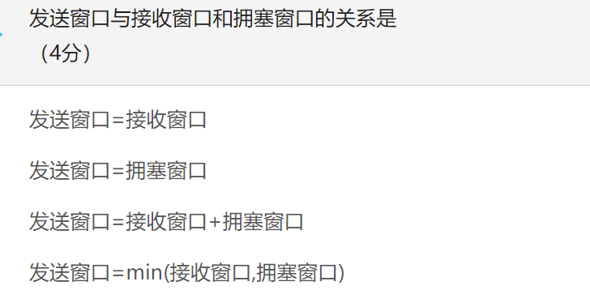
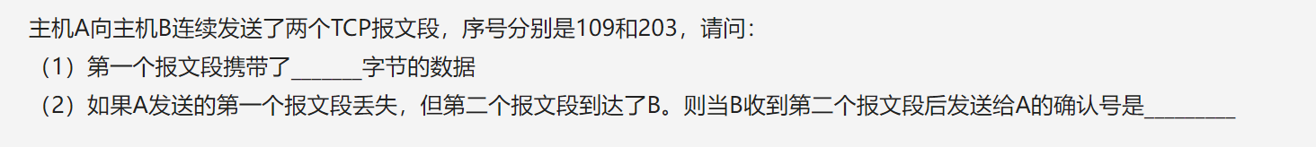
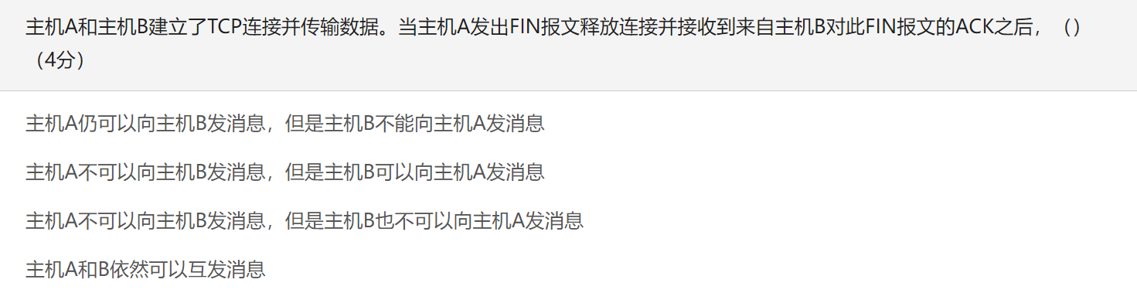
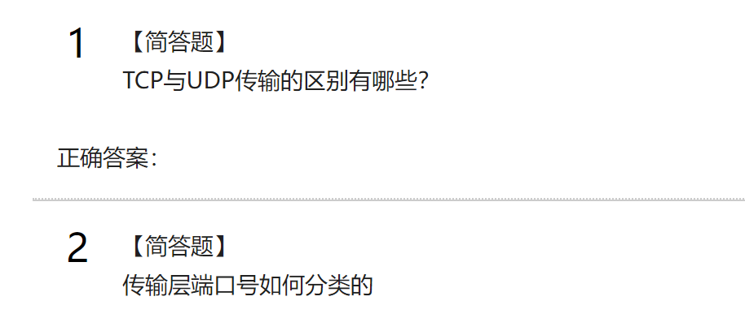
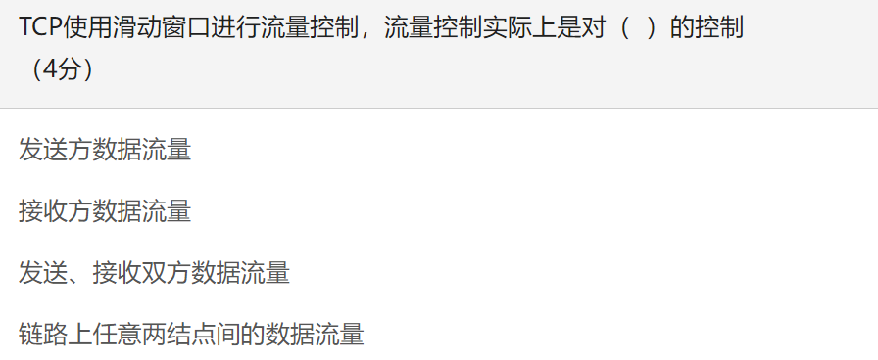

Slide 140
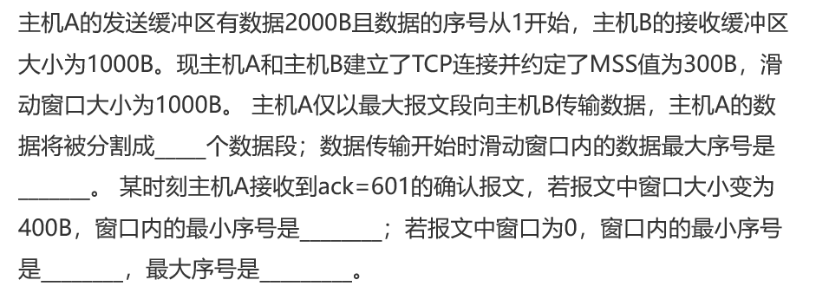

Slide 141
第五章应用层（选择、简答）
DNS域名解析
WWW万维网
邮件传输

